Slide 1
Användandet av Bak- och Framgrund för att analysera distansutbildning
Fredrik Georgsson
2023-06-16 Planeringsenheten, Umeå universitet

Slide 2
Distansalumner

Slide 3
Data
För alla som läst mer än 150 hp på distans på något universitet extraherades nuvarande bostadsort på kommunnivå (N=177240)
  Dessa studenter kallas distansalumner i denna presentation
Observera att nuvarande bostadsort inte behöver vara den bostadsort där studenten bodde under studietiden
Data kommer från Bak- och Framgrund samt SCB befolkningsdata på kommunnivå
Data från Växjö universitet har lagts till Linnéuniversitetets siffror i tidsserier

Slide 4
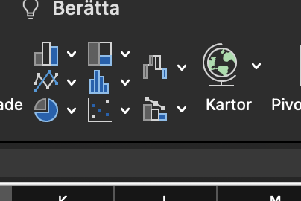
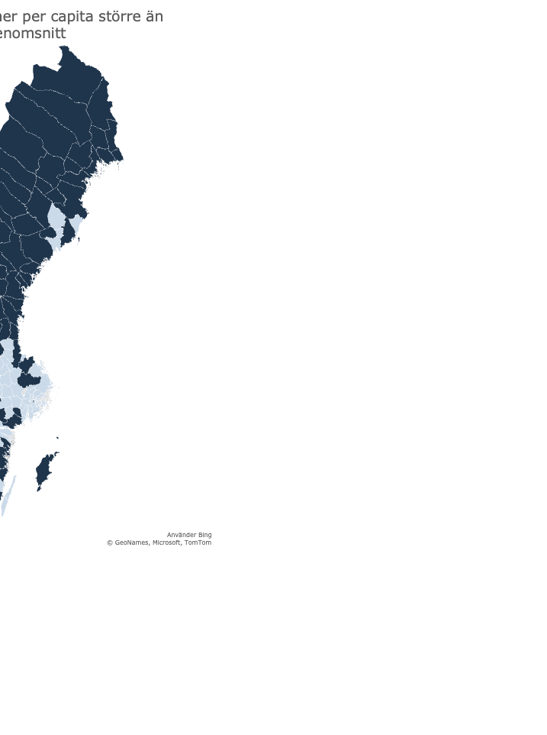
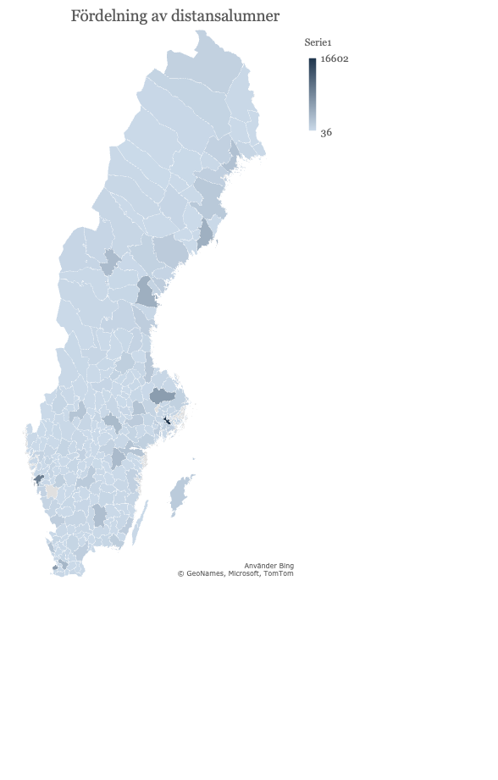
Distansalumner top 10 kommuner
Stockholm | 16602
Göteborg | 9188
Malmö | 6322
Uppsala | 6153
Sundsvall | 4401
Umeå | 4252
Lund | 3563
Linköping | 3237
Örebro | 3186
Östersund | 3122
Alla lärosäten
Befolkningsdata: SCB

Slide 5
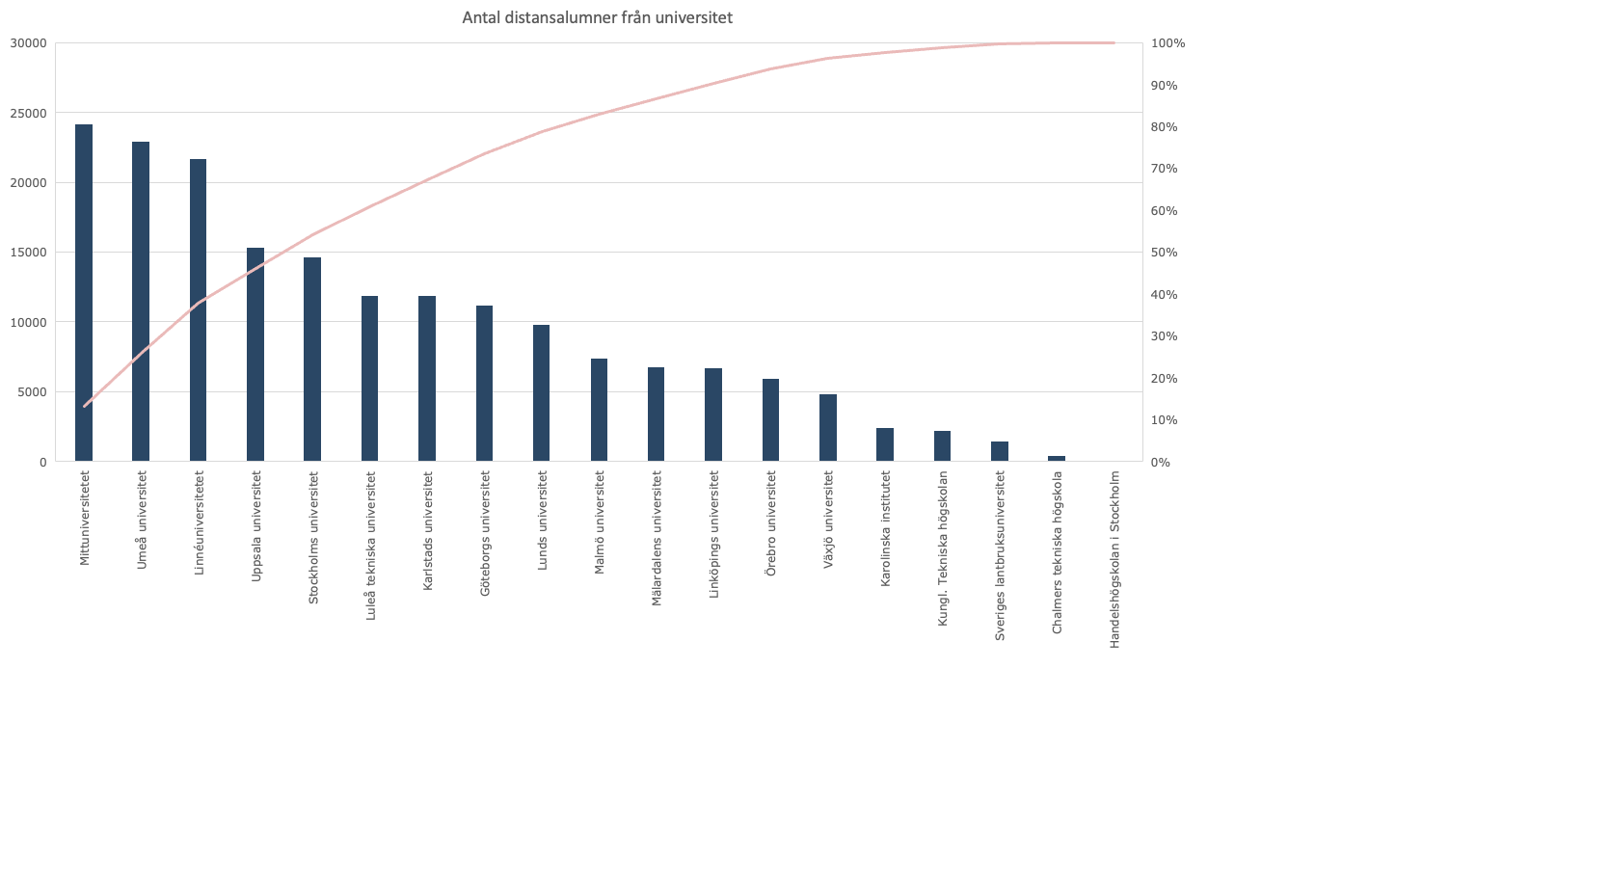

Slide 6
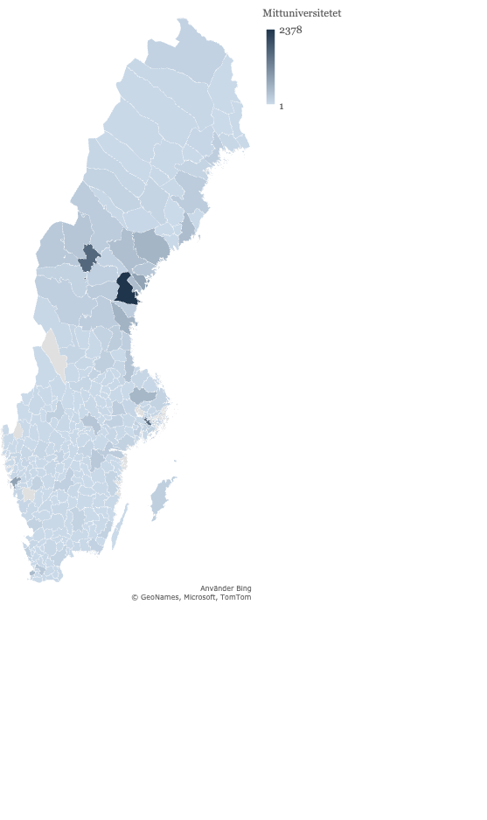
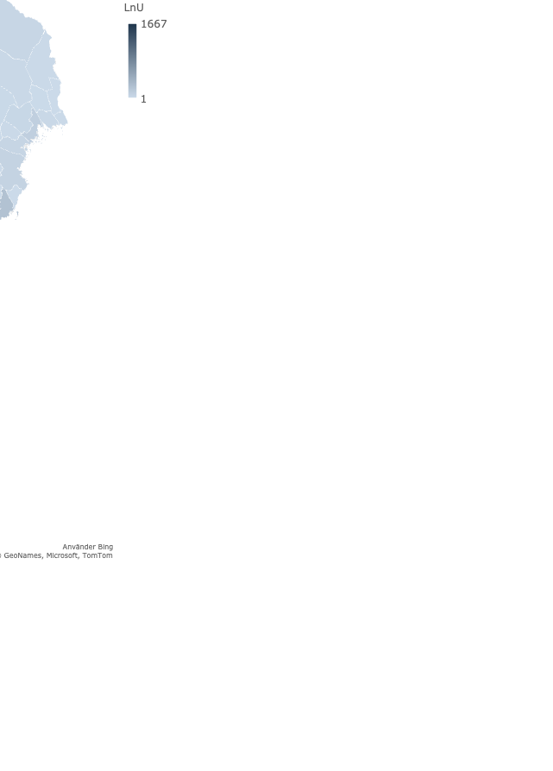
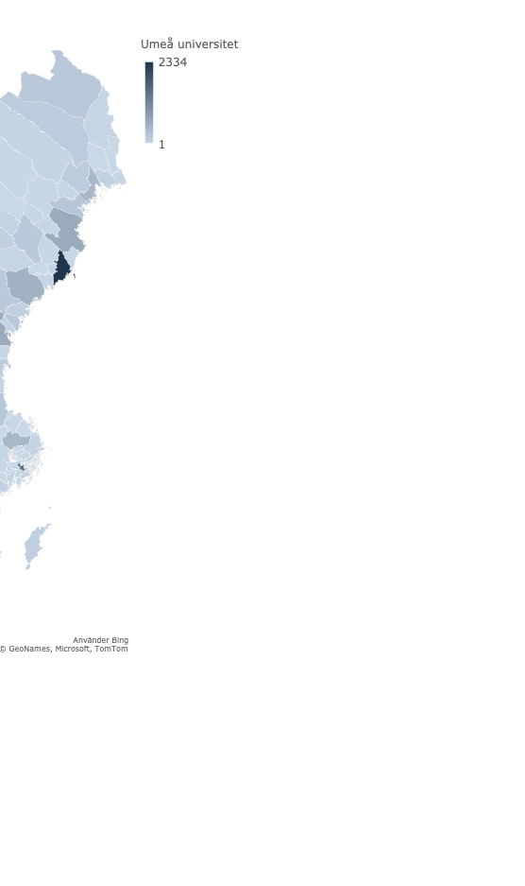
Fördelning av distansalumner, tre största lärosäten
Distansalumner MiU top 10 kommuner
SUNDSVALL | 2378
ÖSTERSUND | 1640
STOCKHOLM | 1608
GÖTEBORG | 814
HÄRNÖSAND | 785
HUDIKSVALL | 563
ÖRNSKÖLDSVIK | 536
UPPSALA | 508
MALMÖ | 454
TIMRÅ | 416
Distansalumner Umu top 10 kommuner
UMEÅ | 2334
STOCKHOLM | 1584
GÖTEBORG | 802
SKELLEFTEÅ | 668
SUNDSVALL | 653
ÖRNSKÖLDSVIK | 565
MALMÖ | 539
UPPSALA | 485
LULEÅ | 479
ÖSTERSUND | 452
Distansalumner LnU top 10 kommuner
STOCKHOLM | 1667
VÄXJÖ | 1156
GÖTEBORG | 1035
MALMÖ | 727
KALMAR | 506
UPPSALA | 474
KARLSKRONA | 416
LUND | 372
LINKÖPING | 345
JÖNKÖPING | 313

Slide 9
Sammanfattning
Andelen distansalumner är högre i Norrland än övriga Sverige.
MiU, UmU och LnU står tillsammans för ca 40 procent av rikets distansalumner från universitet.
I 161 av landets 291 kommuner är Umeå universitet i topp tre vad gäller tillhandahållandet av distansutbildning. Motsvarande siffra för Mittuniversitetet är 141 kommuner och för Linnéuniversitetet 179 kommuner

Slide 10
Analys
Det finns en stark regional anknytning vad gäller det mest populära distansuniversitet på kommunnivå
Den regionala spridningen för lärosätens distansutbildnings upptagningsområde begränsas förmodligen av obligatoriska sammankomster
  Det är helt enkelt praktiskt och ekonomiskt fördelaktigt att välja ett lärosäte som ligger nära bostadsort, även om du som student bara ska vara där under ett par sammankomster per studieår.

Slide 11
Distansutbildning och breddad rekrytering
(ursprungligen presenterad på Includekonferensen i Malmö 26-28 maj 2023)

Slide 12
Mål
Att förstå vilken effect distributionsformen har för breddad rekrytering
Ansatsen är att studera studentpopulationen för progam som erbjuds både som campus- och distansutbildning.

Slide 13
Bakgrund
Campus och distansversioner av
  Socionomprogrammet
  Sjuksköterskeprogrammet
  Kandidatprogrammet i teologi
Åren 2019-2022
Data från
  Bak- och Framgrund, Ladok and SCB
  NyA, UHR
Sjuksköterskeprogrammet | 5214
Campus | 2783
Distans | 2431
Socionomprogrammet | 8893
Campus | 2069
Distans | 6824
Teologprogrammet - kandidatutbildning | 822
Campus | 122
Distans | 700
Data: UHR

Slide 14
Applications and acceptance rates
No conclusive trend
Data: UHR

Slide 15
Average high school grades of the accepted students
No conclusive trend
Min 10,0 – all F
Max 20,0 – all A

Slide 16
Retention
The part of the student population registered on the same program the second semester.
No conclusive trend

Slide 17
Gender of admitted students
No conclusive trend

Slide 18
Etniticity
Swedish – born in Sweden with at least one Swedish parent
No conclusive trend
Deviation from population
43pp
20pp
26pp
32pp
27pp
30pp

Slide 19
Parents educational background
59pp
20pp
46pp
44pp
39pp
31pp
Deviation from population
Distance format
widens the participation

Slide 20
Age – Average birthyear
Distance students
are older

Slide 21
Living with children
More distance student
live with children

Slide 22
Geography
Geographic origin of
all distance students at Umu
(not only programmes)
Geographic origin of
all campus students at Umu

Slide 23
Geography
Difference between Campus and Distance recruitments
Distance students
are recruited from a
larger geographical area

Slide 24
Sammanfattning
Effekten av att förlägga utbildning på distans vad gäller breddad rekrytering är något otydlig.
Det finns indikatorer på att distansutbildning breddar rekryteringen med avseende på föräldrars utbildningsnivå.
Genomsnittsåldern är ungefär 5 år högre för distansutbildningsstudenter
  En följd blir att fler lever med barn.
Den geografiska spridningen är större för distansstudenter.

